Slide 1
CHỦ ĐỀ 5
Ôn tập học kỳ 1
BÀI 17: ÔN TẬP CÁC SỐ TRONG PHẠM VI 10

Slide 2



Tiết 1
S/102

Slide 3













?
6
8
2
hai
10
mười
?
sáu
4
bốn
tám
?
1
một
5
0
9
7
?
?
?
?
3
ba
năm
không
chín
bảy
Notes:
Bấm vào chữ số để nối (Ví dụ bấm vào chữ “Hai”

Slide 4
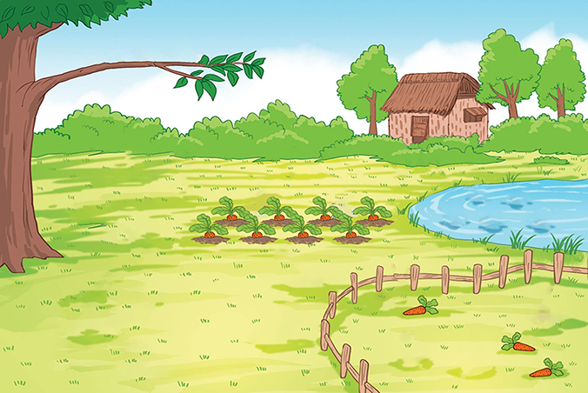

























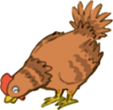






2. Số?
6
8
8
?
?
3
7
2
?
?
?
Notes:
Bấm vào ?

Slide 5

Trong tranh, số con trâu ít nhất
2. Số?
Đáp án
Đố các bạn, trong các con vật: con thỏ, con chó, con trâu, số con vật nào ít nhất
Notes:
Bấm vào chữ đáp án

Slide 6
3
>; <; = ?
a)
b)
c)
6 8
9 9 - 1
10 8 + 2
?
?
?
d)
e)
g)
4 + 3 7
5 + 1 8
3 + 0 2
?
?
?

Slide 7
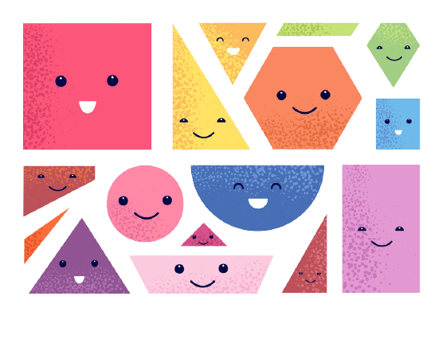
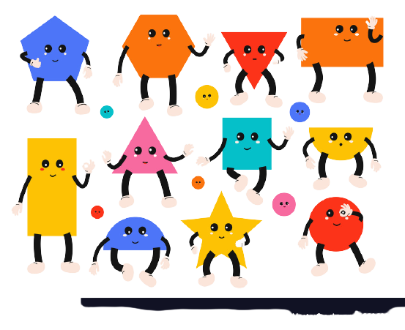

Notes:
HS chọn hình bất kì để đi đến câu hỏi
Click vào mũi tên để đi tới slide nội tiếp theo

Slide 8
3
>; <; = ?
a)
6 8
<
?

Slide 9
3
>; <; = ?
b)
9 9 - 1
>
?

Slide 10
3
>; <; = ?
c)
10 8 + 2
?
=

Slide 11
3
>; <; = ?
d)
4 + 3 7
=
?

Slide 12
3
>; <; = ?
e)
5 + 1 8
<
?

Slide 13
3
>; <; = ?
g)
3 + 0 2
?
>

Slide 14
3
>; <; = ?
a)
b)
c)
6 8
9 9 - 1
10 8 + 2
<
?
>
?
?
=
d)
e)
g)
4 + 3 7
5 + 1 8
3 + 0 2
=
?
<
?
?
>
Notes:
GV chúc mừng HS đã hoàn thành bài

